Slide 1
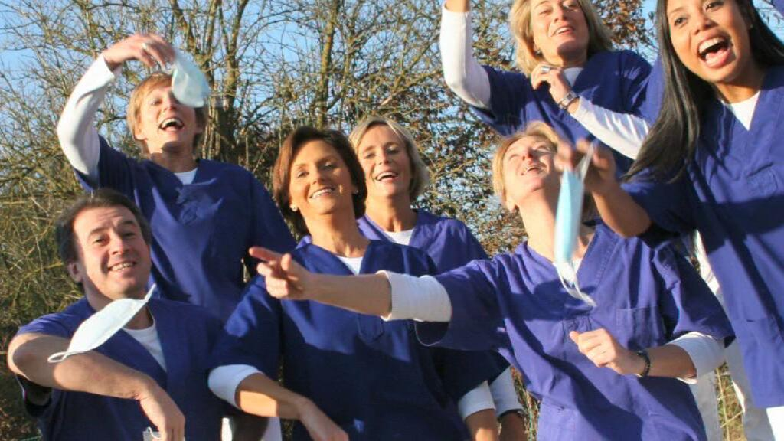
Praktijk mededeling
Onze mondhygiënistes deel 1
Julia Bronger is in 2008 afgestudeerd als mondhygiëniste en werkt vanaf september bij ons. Ook Julia is opgeleid en bevoegd om kleinere vullingen te maken, maar zoals al onze mondhygiënistes is en blijft de preventie, vooral op het gebied van de parodontologie, aandachtsgebied nummer 1
Vraag naar de mogelijkheden binnen onze praktijk of kijk op www.kliniekhaarlem.nl

Slide 2
Praktijk mededeling
Onze mondhygiënistes deel 2
Julia Bronger is in 2008 afgestudeerd als mondhygiëniste en werkt vanaf september bij ons. Ook Julia is opgeleid en bevoegd om kleinere vullingen te maken, maar zoals al onze mondhygiënistes is en blijft de preventie, vooral op het gebied van de parodontologie, aandachtsgebied nummer 1
Vraag naar de mogelijkheden binnen onze praktijk of kijk op www.kliniekhaarlem.nl

Slide 3
Praktijk mededeling
Onze mondhygiënistes deel 3
Julia Bronger is in 2008 afgestudeerd als mondhygiëniste en werkt vanaf september bij ons. Ook Julia is opgeleid en bevoegd om kleinere vullingen te maken, maar zoals al onze mondhygiënistes is en blijft de preventie, vooral op het gebied van de parodontologie, aandachtsgebied nummer 1
Vraag naar de mogelijkheden binnen onze praktijk of kijk op www.kliniekhaarlem.nl

